Slide 1
ОСНОВИ АВТОМАТИЧНОГО КЕРУВАННЯ ЕЛЕКТРОПРИВОДАМИ
ПЛАН
1. Роль і задачі автоматичного керування електроприводами;
2. Типові схеми автоматизованого керування двигунами змінного струму:
2.1 нереверсивне керування асинхронним електродвигуном;
2.2 реверсивне керування асинхронним електродвигуном;
2.3 керування асинхронним електродвигуном у функції шляху;
2.4 керування трифазним асинхронним електродвигуном з перемиканням обмотки статора із «зірки» на «трикутник» при пуску;
2.5 керування пуском асинхронного двигуна з фазним ротором у функції часу;
2.6 керування пуском асинхронного двигуна з фазним ротором у функції струму;
2.7 керування багатошвидкісними двигунами;
2.8 пуск і автоматичне керування гальмуванням противмиканням асинхронно-го двигуна;
2.9 пуск і автоматичне керування з динамічним гальмуванням асинхронного двигуна.
3. Схеми керування електроприводами на безконтактних логічних елементах.
Література:
1. Електропривод: Навч. Посіб./ О.ІО. Синявський, П.І. Савченко, В.В. Савченко, Ю.М. Лавріненко, В.В. Козирський, Ю.М. Хандола, І.П. Ільїчов; За ред. О.Ю. Синявського. - К.: Аграр Медіа Груп, 2013.-586с. ISBN 978-617-646-201-9;
2. Електропривод сільськогосподарських машин, агрегатів та потокових ліній: Підручник / Є.Л. Жулай, Б.В.Зайцев, О.С.Марченко та ін.; Ред. Є.Л. Жулай. – К. : Вища освіта, 2001. – 288 c.

Slide 2
Роль і задачі автоматичного керування електроприводами
Керування - це сукупність дій на керуючі пристрої електропривода для забезпечення роботи машин, що він приводить у рух, відповідно з вимогами технологічного процесу (пуску, підтримання режимів роботи і його зупинки).
Залежно від участі в цих діях керування людини (оператора) розрізняють:
неавтоматичне (ручне);
автоматизоване;
автоматичне.
Неавтоматичним (ручним) називають керування, при якому оператор приймає безпосередню участь у всіх операціях із керування електропри-водом.
Автоматизованим називають керування, при якому оператор бере лише участь у створенні початкових імпульсів на вмикання, вимикання та зміну режиму роботи обладнання, а всі інші операції з керування здійснюються автоматично.
Автоматичним вважають таке керування, при якому основні операції здійснюються без участі оператора. Дає можливість підвищити продукти-вність робочих машин, якість продукції, зменшити питомі витрати енергії на виробництво продукції, підвищити продуктивність праці та поліпшити умови роботи обслуговуючого персоналу, забезпечити оптимальний ре-жим роботи обладнання.

Slide 3
Роль і задачі автоматичного керування електроприводами
Основними фізичними величинами, що використовуються при авто-матичному керуванні електроприводами (керованими величинами) можуть бути:
швидкість (е.р.с., напруга, чи частота струму);
струм;
час;
шлях.
Правила виконання електричних схем.
1. Положення всіх елементів у схемах показують у нормальному стані. Нормальним станом контактів та інших елементів схем вважають їх по-ложення при знеструмленому стані та відсутності механічної дії (натиску на кнопки), при нульовому положенні командоапарата чи контролера.
            2. Довільна електрична схема автоматизованого електропривода складається з таких (частин) електричних кіл:
а) кола головного струму, куди входять з'єднання якорів електродвигунів, їх статорів i роторів, (зображуються суцільними товстими лініями, удвічі товстішими за лінії інших кіл);
б) кола керування або кола допоміжного струму, куди входять з'єднання апаратів керування, сигналізації та контролю, (зображуються суцільними тонкими лініями);
в) кола сигналізації, що об'єднують сигнальні та контрольно-вимірювальні прилади й апарати (зображуються суцільними тонкими лініями).

Slide 4
Роль і задачі автоматичного керування електроприводами
3. Кожен елемент, що входить у схему автоматичного керування, пови-нен позначатися за допомогою букв. Причому елементи, що належать од-ному i тому самому апарату, позначають однією i тією ж буквою. Найчас-тіше позначення апаратури керування та контролю складається із декіль-кох букв, із яких перша відповідає назві апарату, а решта – його призначе-нню у схемі. У випадку, коли у схемі автоматичного керування є декілька однакових за назвою апаратів, то їм привласнюють порядкові номери.
На принципових електричних схемах допускається зображувати механічні зв'язки між елементами пунктирними або подвійними лініями.
Принципові схеми креслять без дотримання масштабу, як правило, рознесеним способом, коли елементи одного пристрою можуть бути роз-міщені в різних колах схеми відповідно до їх електричних з’єднань.
Всі елементи схеми зображують у вигляді умовних графічних позна-чень згідно з вимогами Єдиної системи конструкторської документації.
Складні пристрої, які мають свою внутрішню схему (регулятори, пере-творювачі напруги, частоти струму, програмні пристрої тощо), дозволяєть-ся зображувати у вигляді прямокутника з елементами зовнішніх з'єднань.

Slide 5
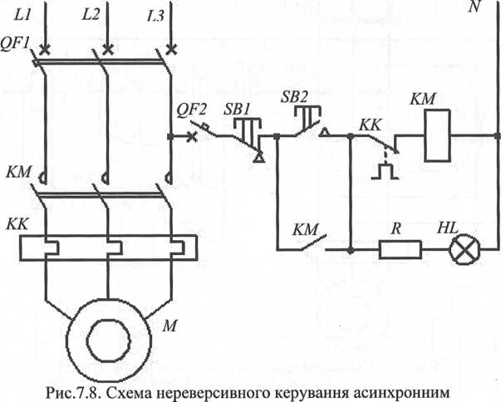
Типові схеми автоматизованого керування двигунами змінного струму
Нереверсивне керування асинхронним електродвигуном

Slide 6
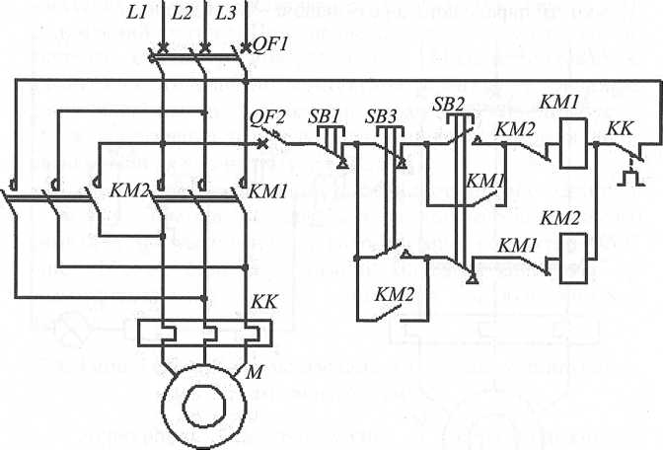
Типові схеми автоматизованого керування двигунами змінного струму
Реверсивне керування асинхронним електродвигуном

Slide 7
Типові схеми автоматизованого керування двигунами змінного струму
Керування асинхронним електродвигуном у функції шляху

Slide 8
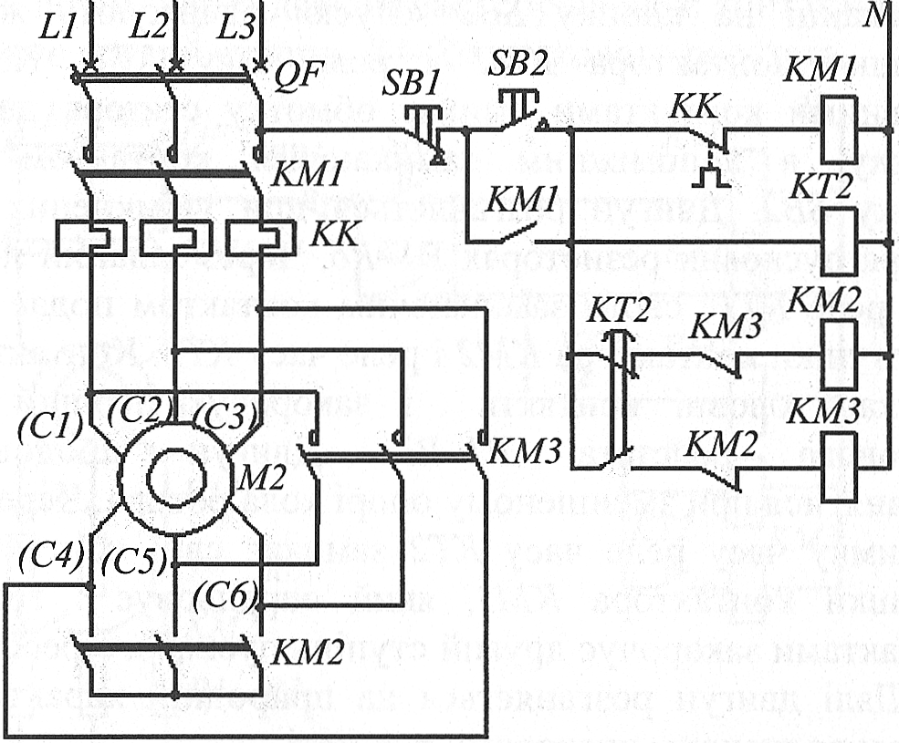
Типові схеми автоматизованого керування двигунами змінного струму
Керування трифазним асинхронним двигуном з перемикан-ням обмотки статора із «зірки» на «трикутник» при пуску

Slide 9
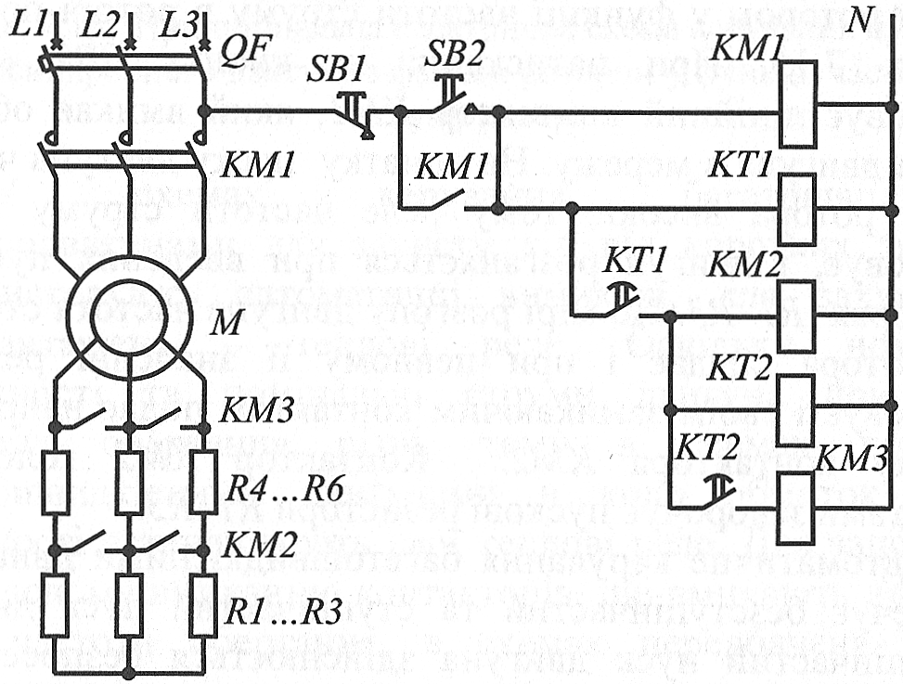
Типові схеми автоматизованого керування двигунами змінного струму
Керування пуском асинхронного двигуна з фазним ротором у функції часу

Slide 10
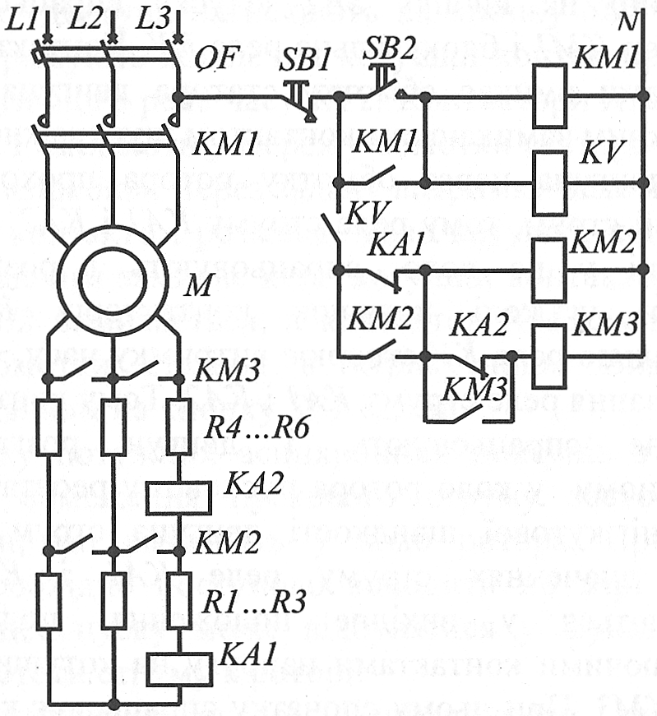
Типові схеми автоматизованого керування двигунами змінного струму
Керування пуском асинхронного двигуна з фазним ротором у функції струму

Slide 11
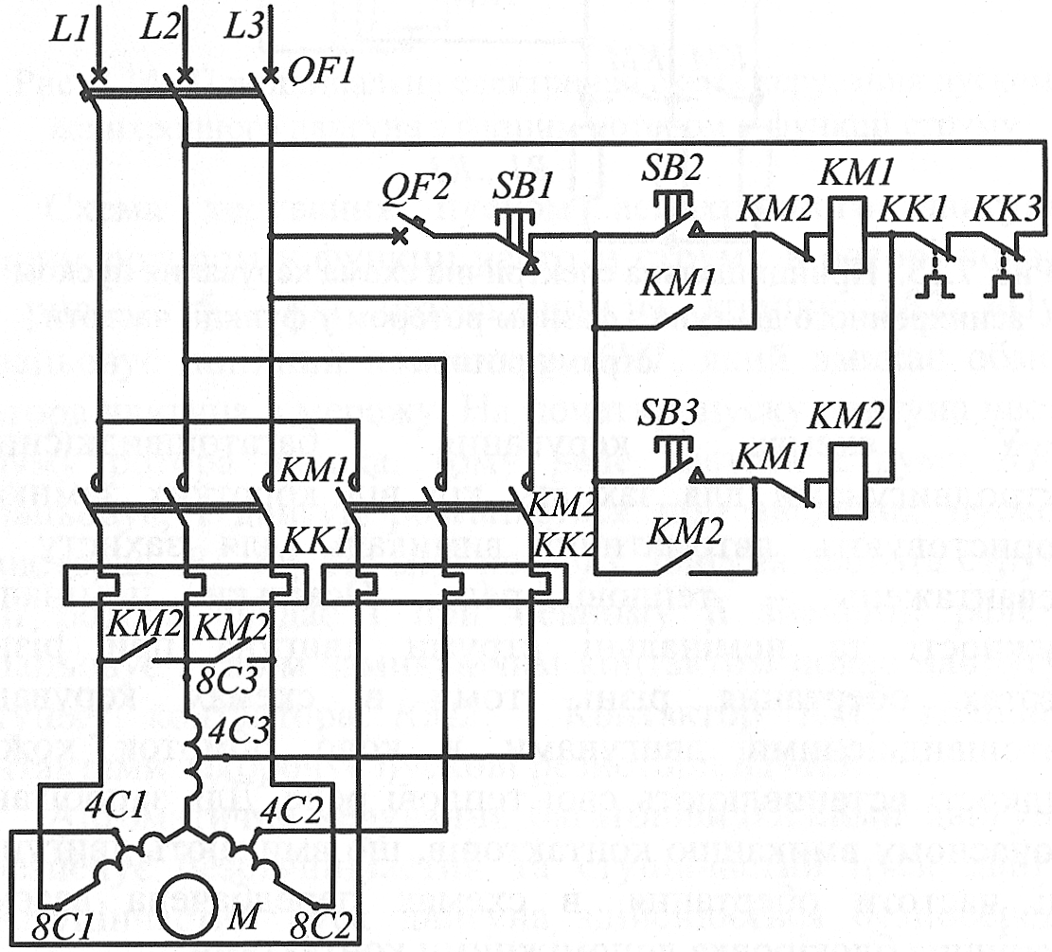
Типові схеми автоматизованого керування двигунами змінного струму
Керування багатошвидкісними двигунами

Slide 12
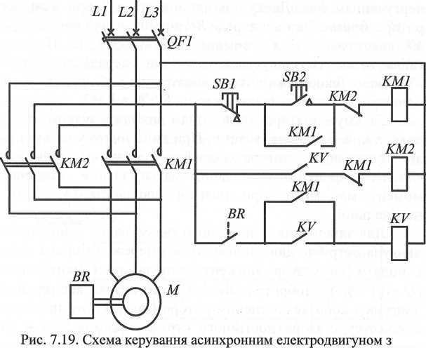
Типові схеми автоматизованого керування двигунами змінного струму
Пуск і автоматичне керування гальмуванням противмиканням асинхронного двигуна
Реле контролю швидкості РКС-М

Slide 13
Типові схеми автоматизованого керування двигунами змінного струму
Пуск і автоматичне керування з динамічним гальмуванням асинхронного двигуна

Slide 14
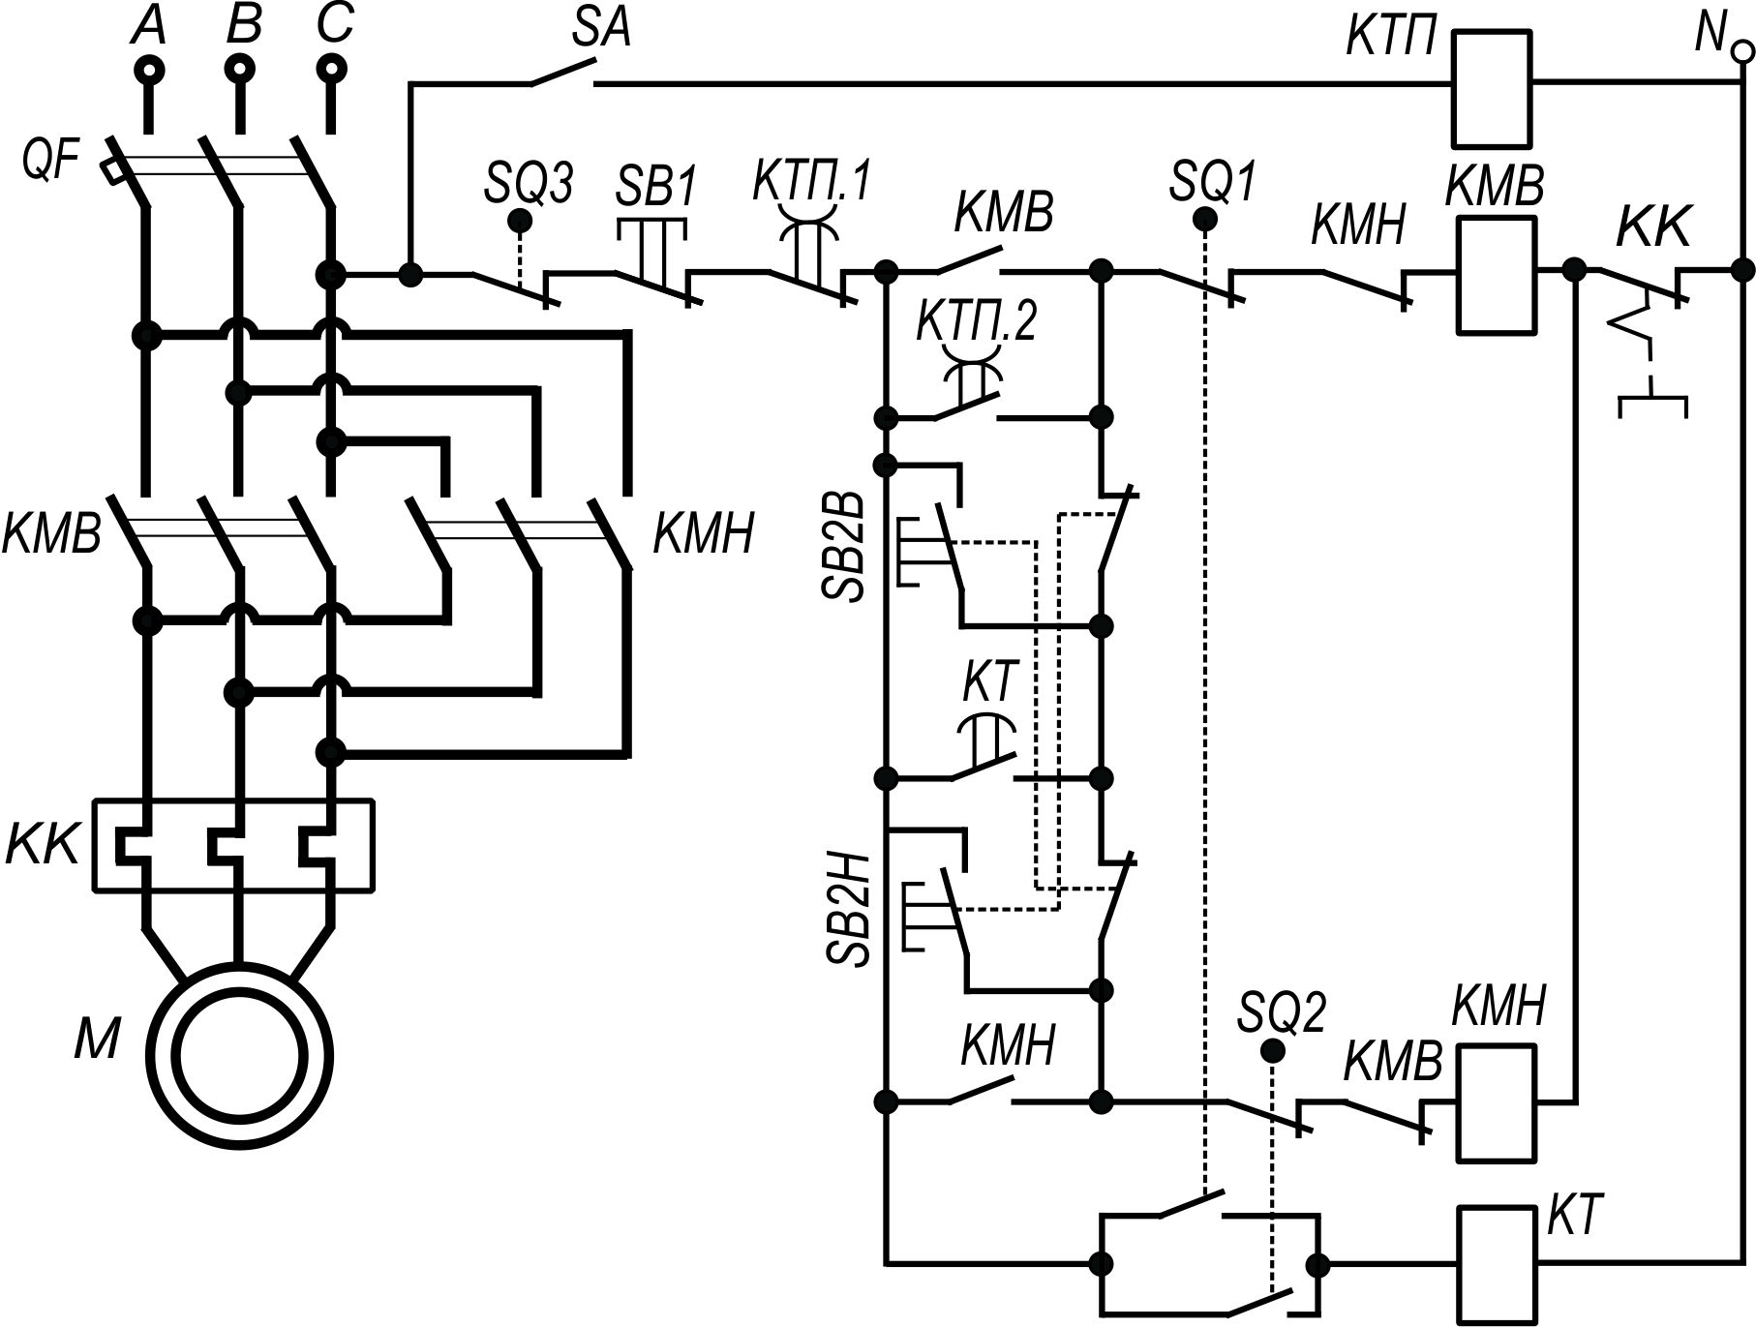
Типові схеми автоматизованого керування двигунами змінного струму
Схема автоматичного керування канатно-скреперним транспортером

Slide 15
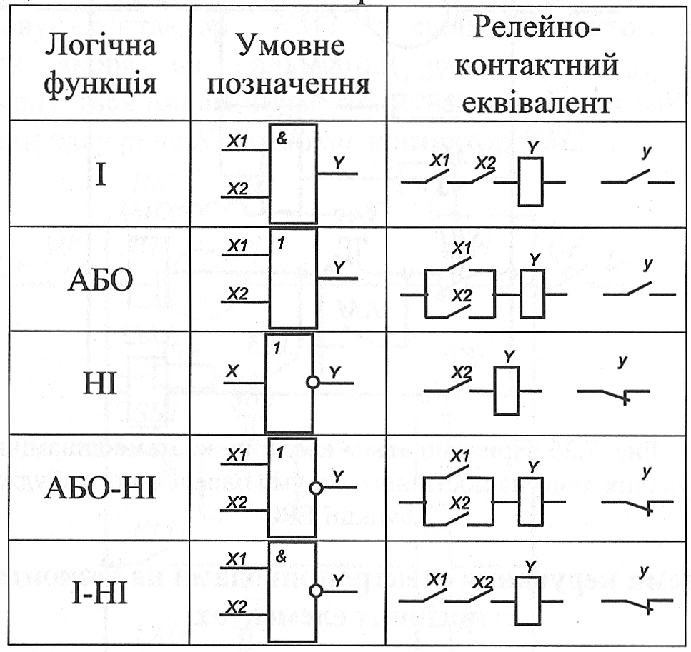
СХЕМИ КЕРУВАННЯ ЕЛЕКТРОПРИВОДАМИ НА БЕЗКОНТАКТНИХ ЛОГІЧНИХ ЕЛЕМЕНТАХ
Для підвищення надійності роботи схеми автоматичного керування виконують на безконтактних логічних елементах, які змінюють електро-магнітні реле.
Найпростіші з них викону-ють логічні функції «І», «АБО», «НІ».
Багатофункціональні еле-менти виконують функції «І-НІ», «АБО-HI». Основні логіч-ні елементи та їх релейно-контактні еквіваленти наве-дені в табл.
Логічний елемент «І» здійс-нює логічне множення. На його виході виникає сигнал «1», якщо на всі без винятку входи подані сигнали «1». Якщо хоча б на одному вході сигнал відсутній, тобто «0», то відсутній і сигнал на виході.

Slide 16
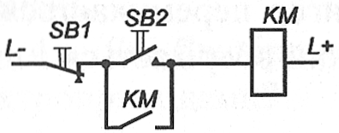
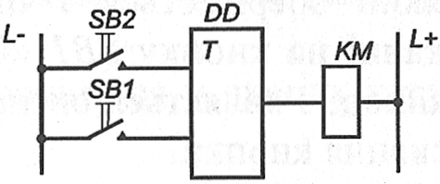
СХЕМИ КЕРУВАННЯ ЕЛЕКТРОПРИВОДАМИ НА БЕЗКОНТАКТНИХ ЛОГІЧНИХ ЕЛЕМЕНТАХ
Логічний елемент «АБО» здійснює операцію логічного додавання, тобто при подачі на один, декілька або всі входи елемента сигналів (одиниць) на його виході виникає сигнал (одиниця).
Логічний елемент «НІ» (інвертор) здійснює логічну операцію запере-чення, тобто при подачі сигналу «1» на вхід елемента на виході сигнал зникає (стає рівним «0»), При відсутності сигналу на вході елемента, тобто «0», існує сигнал на його виході (рівний «1»).
Елементи пам’яті призначені для запам’ятовування сигналів. Логічну функцію «Пам’ять» виконує тригер.
Схеми керування з контактними апаратами можна замінити на схеми керування з безконтактними.
Схема нереверсивного керування двигуном реалізується за допомо-гою тригера. При натисканні на кнопку SВ2 «Пуск» на виході тригера DD з’являється сигнал «1», який зберігається і після відпускання кнопки. При натисканні на кнопку SВ1 «Стоп» тригер перемикається, на його виході з’являється сигнал «0», який зберігається і після відпускання кнопки.

Slide 17
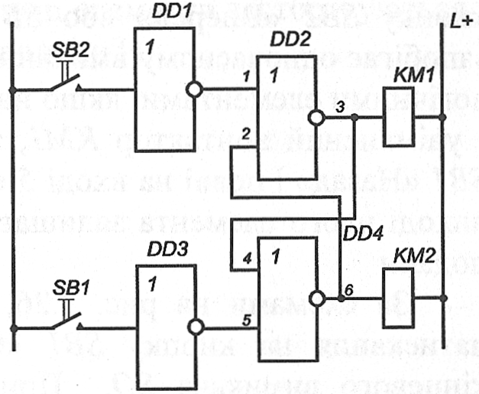
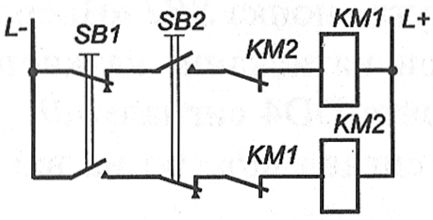
СХЕМИ КЕРУВАННЯ ЕЛЕКТРОПРИВОДАМИ НА БЕЗКОНТАКТНИХ ЛОГІЧНИХ ЕЛЕМЕНТАХ
За схемами на мал. б здійснюють вмикання контакторів КМ1 і КМ2 після натискання на відповідну кнопку SВ2 «Вперед» або SВ1 «Назад» і блокування, яке запобігає одночасному вмиканню обох контакторів. В схемі з логічними елементами: якщо натиснута кнопка SВ2 «Вперед» і увімкнений контактор КМ1, то при натисканні на кнопку SВІ «Назад» і появі на вході 5 елемента DD4 сигналу «0», на виході цього елемента залишається сигнал «0», бо на вхід 4 поданий сигнал «1» з виходу DD2.

Slide 18
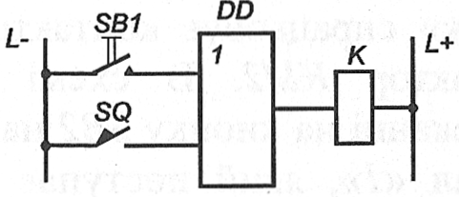
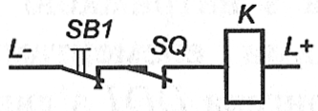
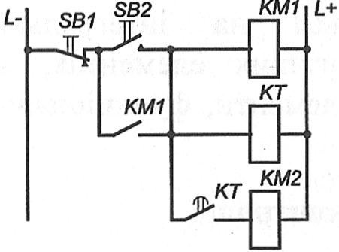
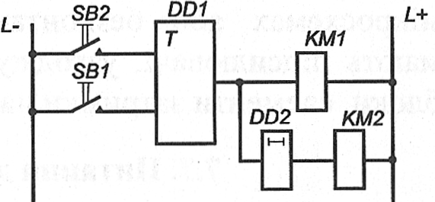
СХЕМИ КЕРУВАННЯ ЕЛЕКТРОПРИВОДАМИ НА БЕЗКОНТАКТНИХ ЛОГІЧНИХ ЕЛЕМЕНТАХ
За схемами на мал. в реле К вимикається після натискання на кнопку SВІ «Стоп» або при спрацюванні кінцевого вимикача SQ. При цьому на входах логічного елемента DD з’являється сигнал «1», і реле К вимикається.
За схемами на мал.г при натисканні на кнопку SВ2 «Пуск» спрацьовує контактор КМ1, а з витримкою часу - контактор КМ2. В схемі з логічними елементами при натисканні на кнопку SВ2 на виході тригера DDІ з’являється сигнал «1», який поступає на котушку контактора КМ1 і через елемент затримки часу DD2 - на котушку контактора КМ2.

